Slide 1

Makine öğrenmesi ödevi sunumu
Muhammed Beşir ASLAN

Slide 2
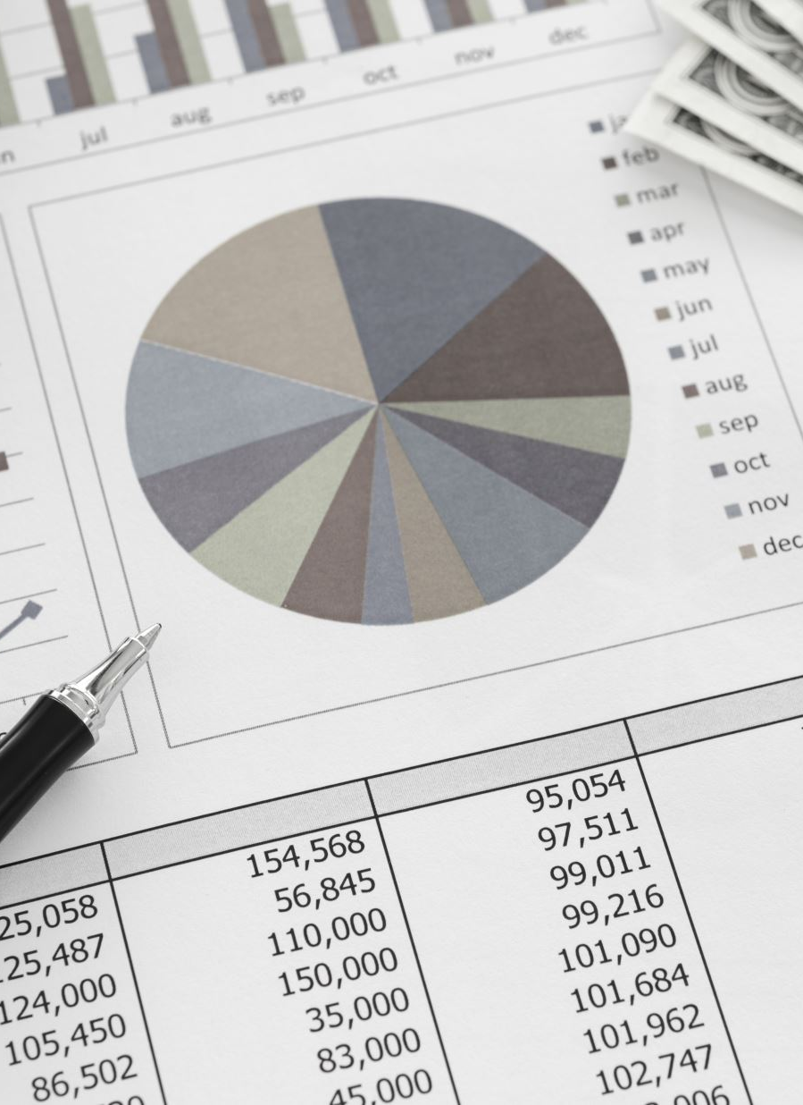
Projenin adım adım anlatımı
a) Güncel bir problem belirleyin ve uygun veri setini bulun. Veri setinizde aykırı değerler varsa gerekli işlemleri yapın. Neden bu veri setini seçtiğinizi açıklayın.
Veri setimiz 2010 – 2020 Tesla hisseleri.
Amaç, tarihe bağlı olarak kapanış fiyatını tahmin etmek.
Neden mi ? Çünkü boğuştuğum veri setleri arasındaki en insancıl veri seti.

Slide 3
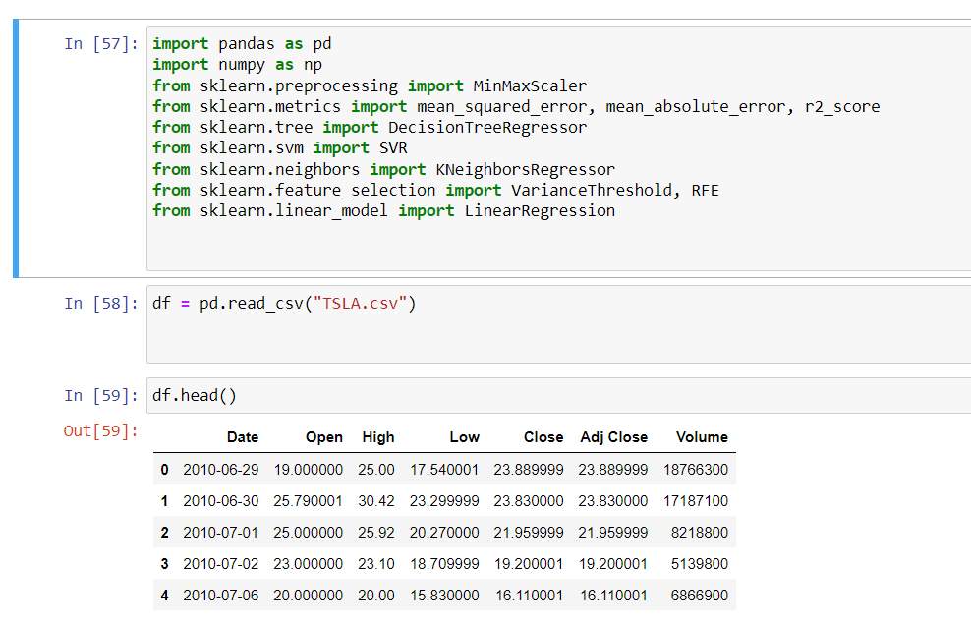
Veriyi anlamak
Veri setinin import edilmesi
Veri setinin kontrolü

Slide 4
Veriyi anlamak
Veri setinin import edilmesi
Veri setinin kontrolü
Verinin detaylı incelenmesi için fonksiyon tanımlaması
Fonksiyonun incelenmesi

Slide 5
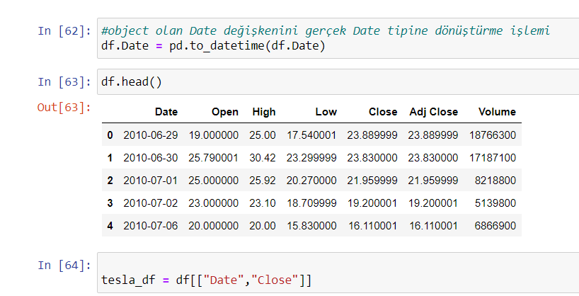
Veri Ön işlemesi
Tarihe bağlı bir inceleme yaptığımız için Object tipinde olan Date sütununu Date tipine dönüştürüyoruz ve sadece tarih ve kapanış fiyatı olan ayrı bir df oluşturuyoruz. (tesla_df)

Slide 6
Veri önişlemesi devamı
Tarih artık index yerine geçiyor ve fazladan bir tarih sütunu siliniyor
Ardından tarihe göre Tesla hisselerinin değişimini gösteren bir grafik çiziliyor

Slide 7
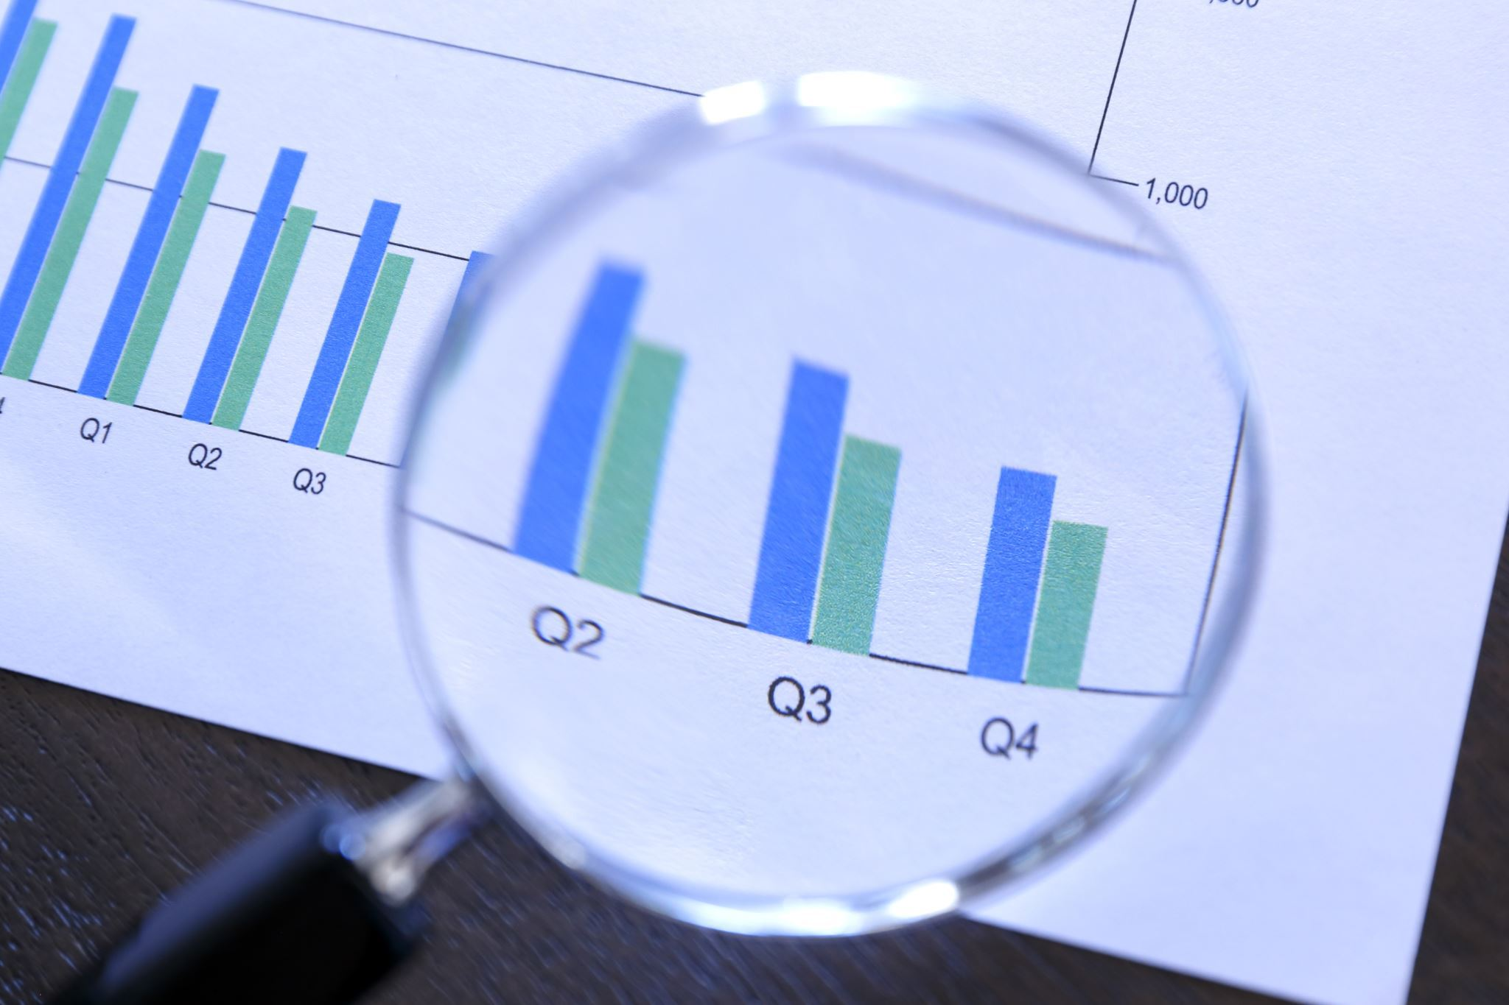
İkinci adım
a) Önişlemden geçirilen veri setine normalizasyon işlemi uygulayın. b) Sizin belirlediğiniz 3 farklı özellik seçim yöntemine normalize edilmiş veri setini uygulayın.

Slide 8

Özellik seçim yöntemi
Korelasyon matrisi
Varyans eşik değeri
Recursive feature elimination

Slide 9
Veri setinin bölünmesi
Zamana bağlı bir Makine öğrenmesi modeli oluşturduğumuz için veri setini belirli periyotlar halinde bölmemiz gerekiyor
Bunun için create_features fonksiyonu tanımlanır bu fonksiyonda
X = özellikler
Y = kapanış değerine eşittir

Slide 10
Son aşama
Seçilen özellikler doğrultusunda Karar Ağacı, SVM, KNN modelleri tek tek kullanılır ve sonuca ulaşılır

Slide 11
Sonuç
Genel Değerlendirme
Performans Sıralaması: KNN > Decision Tree > SVM
MSE (Mean Squared Error) ve MAE (Mean Absolute Error): KNN'nin en düşük hata değerlerine sahip olduğunu gösterir, bu da modelin tahminlerinin gerçek değerlere en yakın olduğunu belirtir.
R²: KNN modeli, veri varyansını en iyi şekilde açıklayan modeldir, bunu Decision Tree ve ardından SVM takip eder.

Slide 12

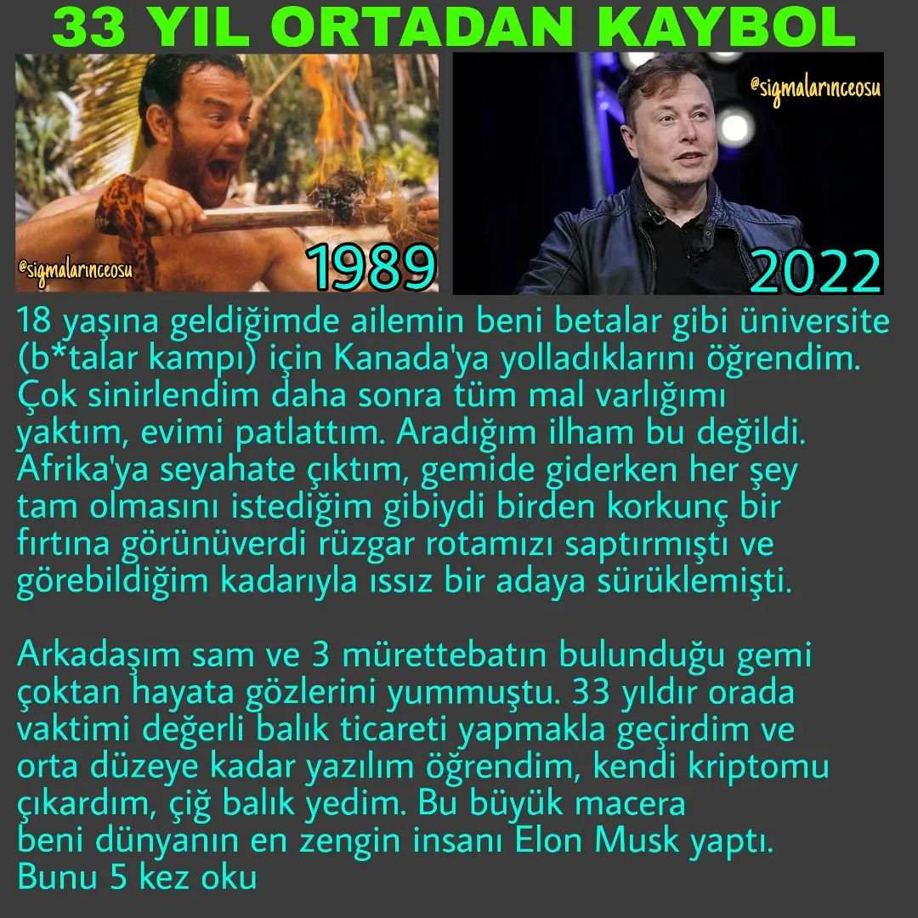
Dinlediğiniz için teşekkürler !!!

